Slide 1
RUOKAVISA 2025 Ruoan valinta Elintarviketeollisuuden rooli ruokavalinnoissamme

Slide 2
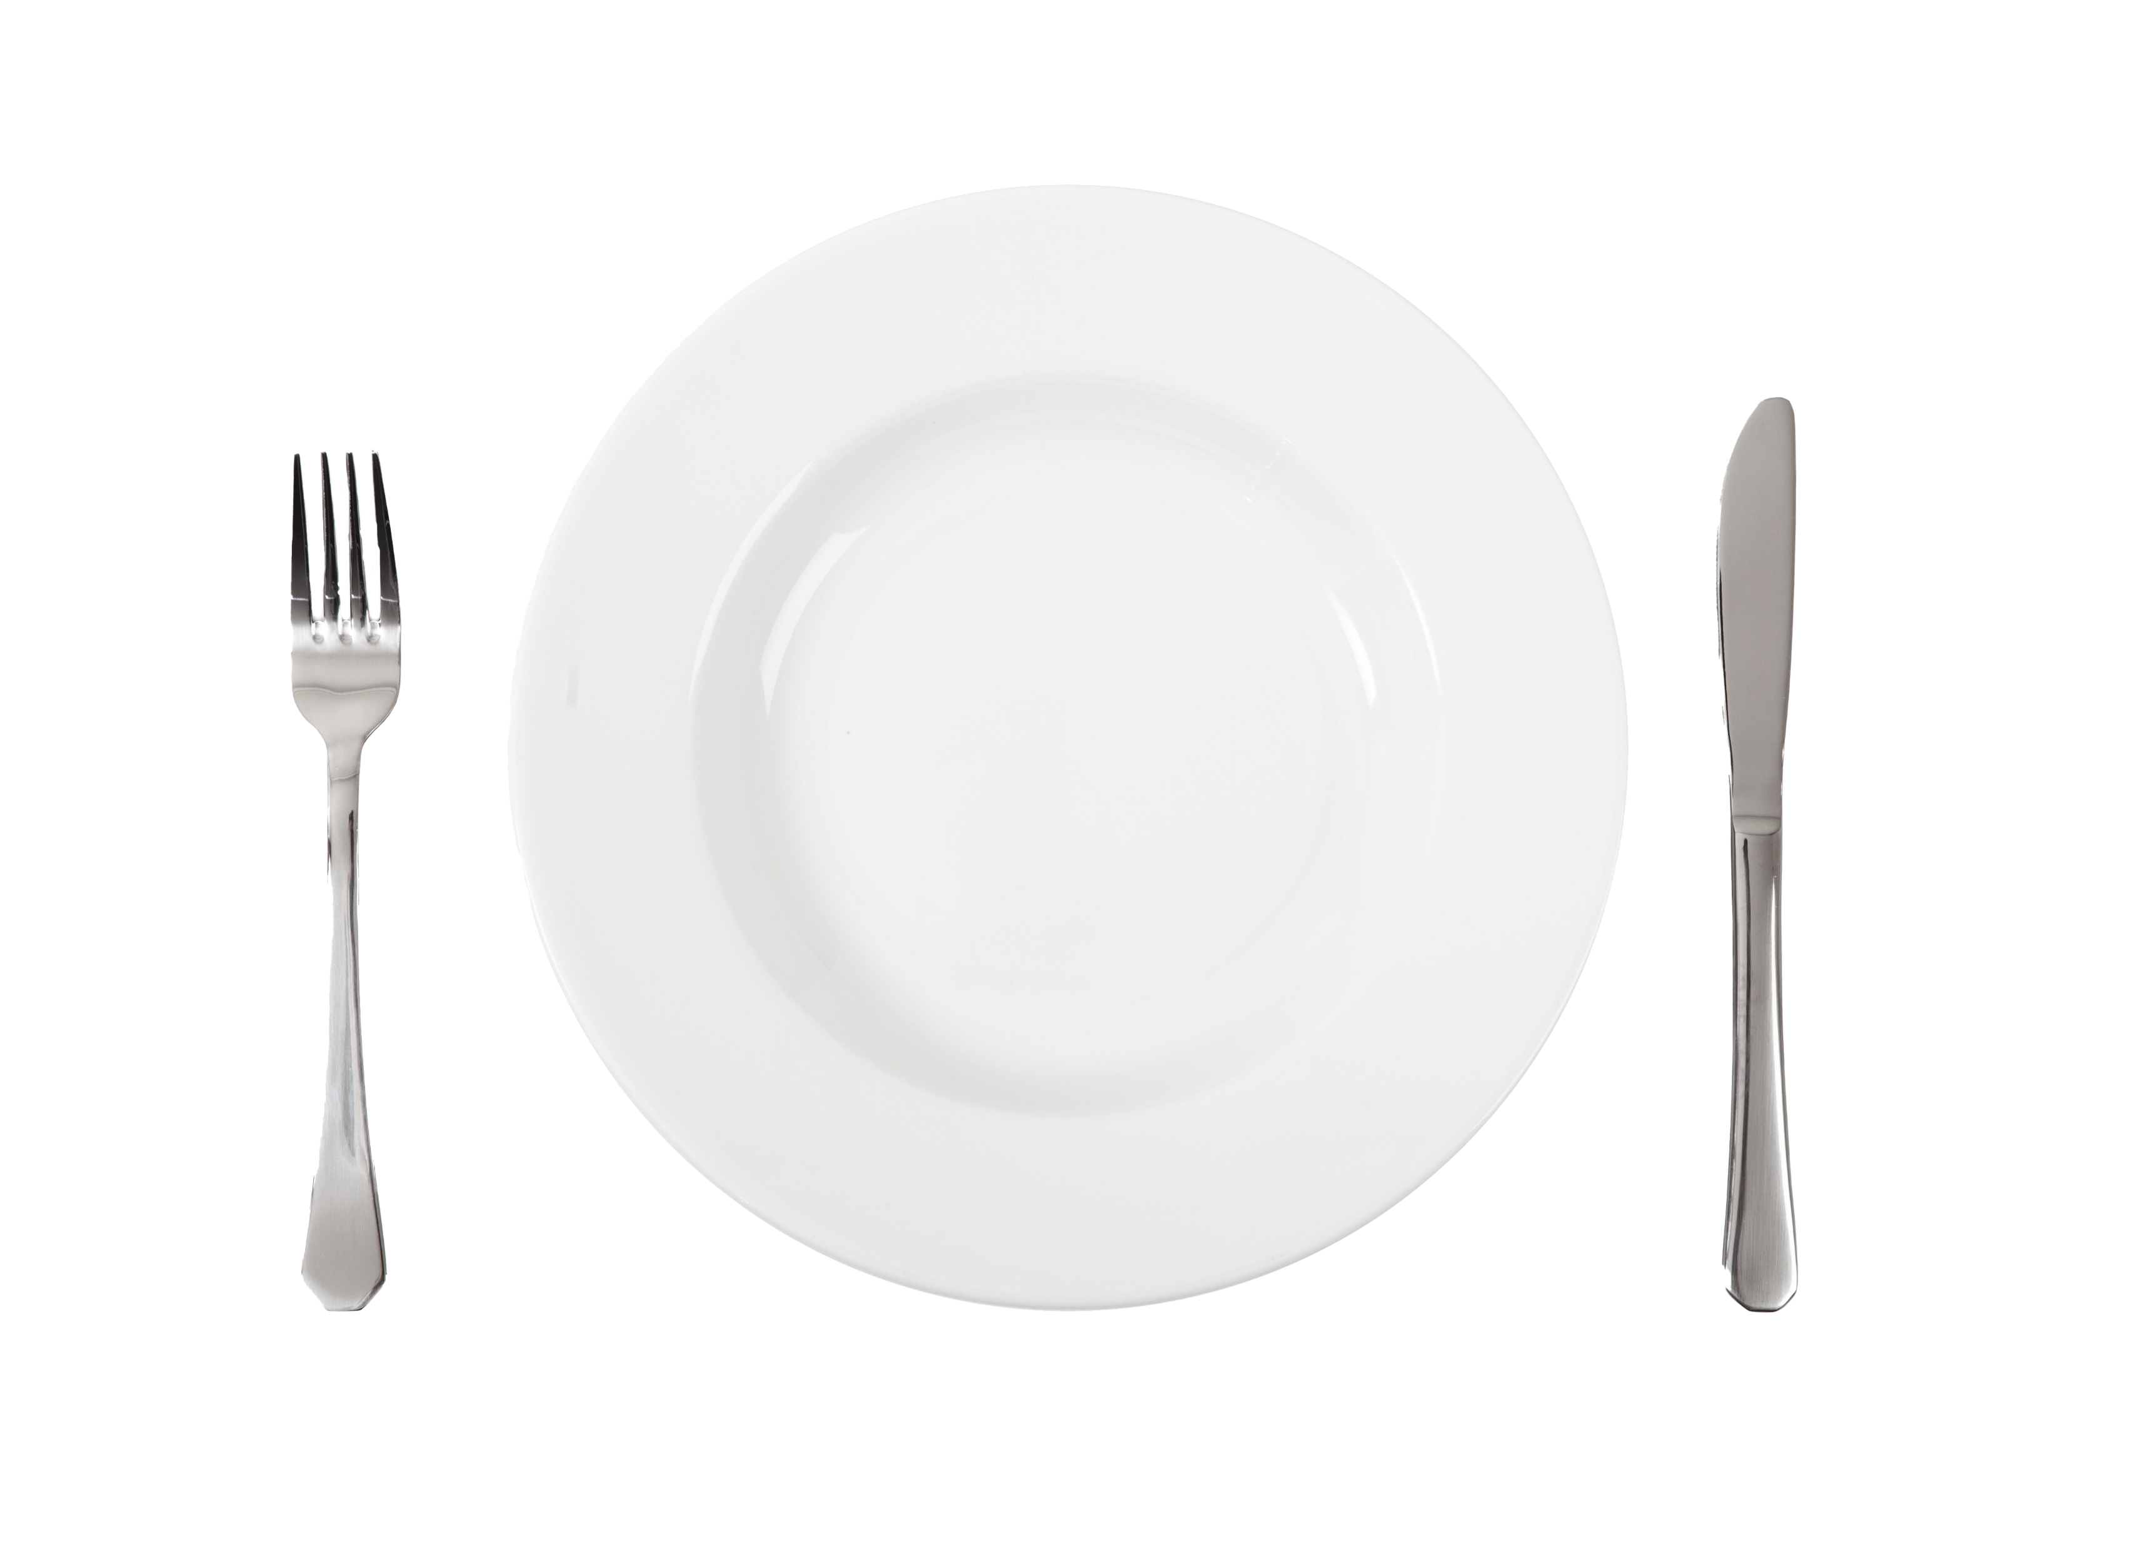
Jos elintarviketeollisuutta ei olisi, mitä sinun lautaseltasi löytyisi? Mistä saisit ruokaa?

Slide 3
Päivän teemat ja tavoitteet
Teemat
Elintarviketeollisuus
Prosessointi
Tuotekehitys
Hygienia
Pakkaaminen ja hävikin vähentäminen
Ruokakulttuuri
Tavoitteet
Ymmärtää elintarviketeollisuuden rooli yhteiskunnassa

Slide 4
Elintarviketeollisuuden tehtävät
Kehittää ja valmistaa ruokaa kauppoihin, koulu- ja työpaikkaruokaloihin sekä ravintoloihin
Jalostaa kotimaisia maataloustuotteita ja tuontiraaka-aineita
Ylläpitää ja kehittää ruokakulttuuria
Työllistää yli 40 000 henkeä monipuolisista koulutustaustoista. Elintarviketyöntekijöiden lisäksi alalla työskentelee esim. kauppatieteilijöitä, filosofian maistereita, talousammattilaisia, insinöörejä, datanomeja, markkinoijia ja elintarvikekemistejä
Huolehtii ruoan laadusta
Huolehtii osaltaan huoltovarmuudesta

Slide 5
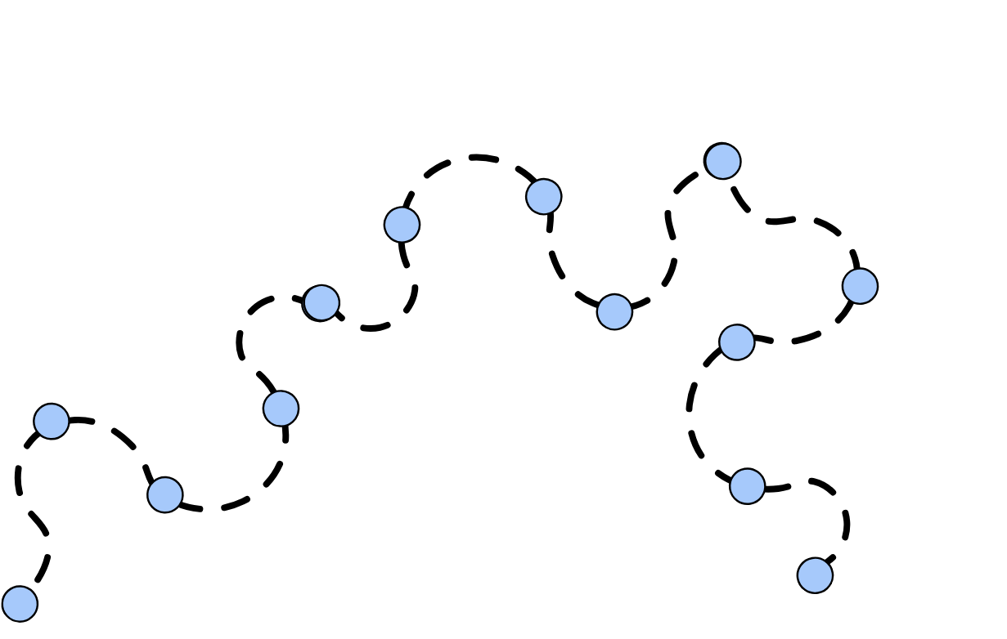
Sokerista kauramaitoon – Elintarviketeollisuuden historiaa
1970
Valmisruokateollisuus,
Jalostusasteen kasvu,
Tuotannon ja pakkausten modernisointi, joukkoruokailu
1940
Pula-aika
1950
Raaka-aineiden tuonti,
Kahvipaahtimot
1980
Atk-ohjatut prosessit, Kansainvälistyminen
1758
Ensimmäinen sokeritehdas
Turussa aloittaa tuotannon
1880
Makeisteollisuus,
Leipomot,
Meijerit
1960
Tuotannon kasvu ja tekninen kehitys
1850
Kauppamyllyt ja liha-alan yritykset
1995
EU-jäsenyys
2010
Uudet kasviproteiinit,
Vastuullisuus osaksi ruokaketjun toimintaa
1810
Juomateollisuus

Slide 6
Ruokatehtaalta lautaselle
Poimi vastaukset videolta!
Miten ruoan valmistus tehtaalla eroaa ruoan valmistuksesta kotona?
Mitä vaiheita uusien tuotteiden kehitykseen kuuluu?
Miten hävikkiä pyritään vähentämään?
https://youtu.be/N3hHy7nsREU

Slide 7
Mitä tarkoittaa ruoan jalostaminen?
Ruoan jalostamisella tarkoitetaan ruoan käsittelyä tai sen valmistamista syötävään muotoon (esim. jyvä -> jauho -> leipä)
Ruoan jalostamisesta käytetään usein puhekielessä termiä prosessointi
Jalostettu eli prosessoitu ruoka ei automaattisesti ole terveellistä tai epäterveellistä – terveellisyyttä arvioidaan ruoan ravintoarvojen perusteella

Slide 8
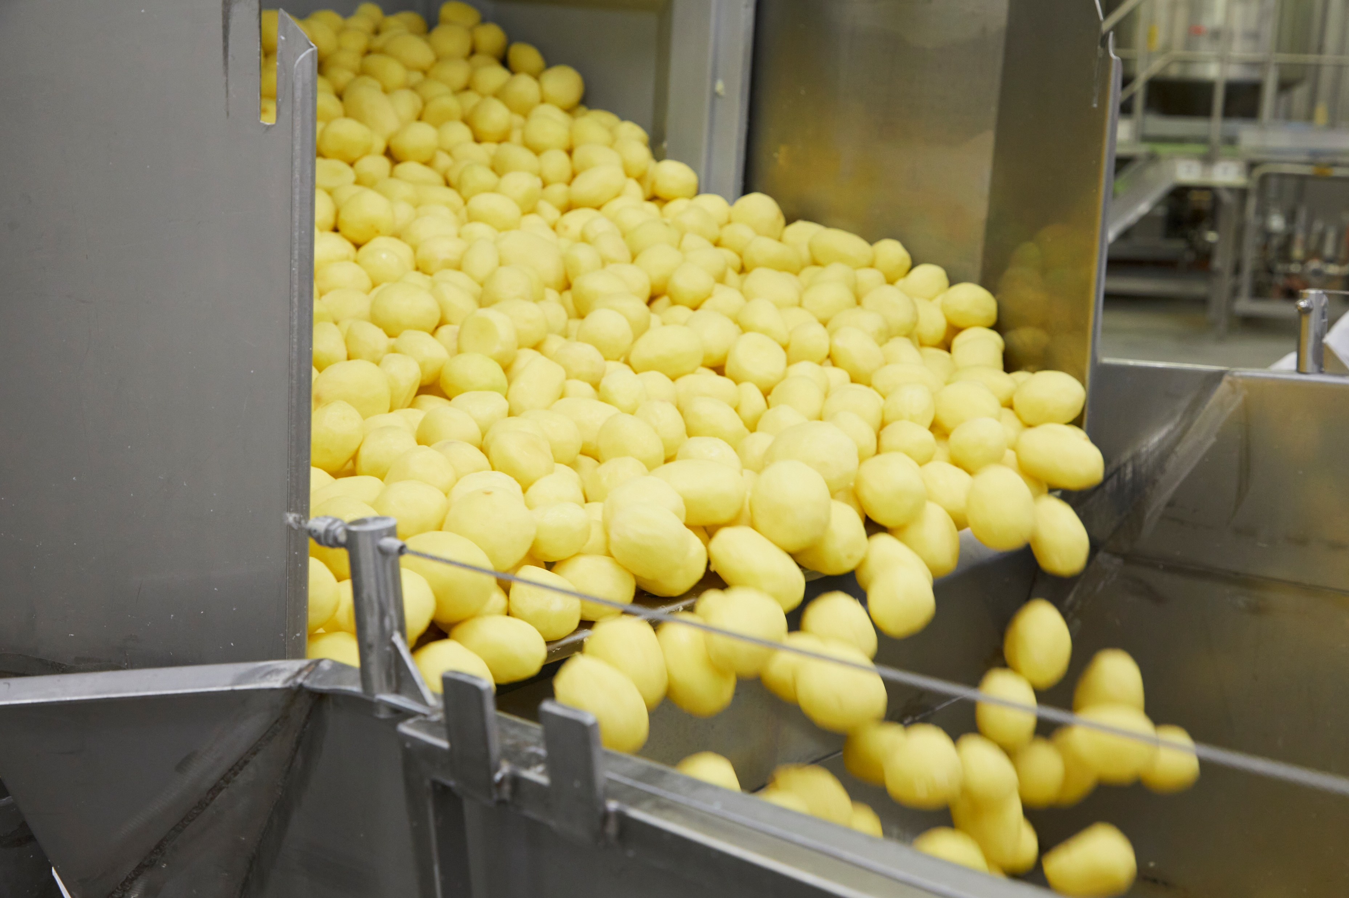
Miksi ja miten ruokaa jalostetaan?
Jalostamisen tavoitteet
Turvallista, maukasta, monipuolista ja helposti valmistettavaa ruokaa kuluttajille
Ruokaa jalostetaan elintarviketeollisuudessa osin samoin keinoin, kuin kotikeittiössäkin, esimerkiksi
Viipaloiminen
Kuivattaminen
Kypsentäminen
Osa ruoan jalostustavoista on yksin elintarviketeollisuuden vastuulla, esimerkiksi
Laktoosin pilkkominen
Vitamiinin lisääminen
Lisäaineiden lisääminen
Käyttöön hyväksyttyjä aineita, jotka lisätään elintarvikkeisiin perusteltua tarkoitusta varten
Tarkoitus voi olla esim. säilyvyyden parantaminen
Jos puolukasta tehtäisiin ainesosaluettelo, näyttäisi se tältä
Puolukka:
Vesi, sokeri, ravintokuitu, vitamiinit, kivennäisaineet, hapot (E 200, E 210), hyytelöimisaine (E 440), väriaineet (E 160a, E 163), aromit

Slide 9
Elintarvikealalla kehitetään vastuullisia uutuuksia
Elintarvikealalla tuotekehitys käy kiivaana. Uusia tuotteita kehitetään kuluttajien toiveiden mukaan, mutta myös vastuullisuus muistaen
Viime vuosien innovaatioita ovat mm.
uudet kasviproteiinit
uudet kasvisruoka ja vegaaniset vaihtoehdot
kaurajuomat ja –jogurtit
juuresleipä
Tuotekehitykseen vaikuttavat:
Kuluttajien toiveet ja tarpeet
Ruokatrendit
Kestävä kehitys
Raaka-aineiden saatavuus
Ravitsemussuositukset

Slide 10
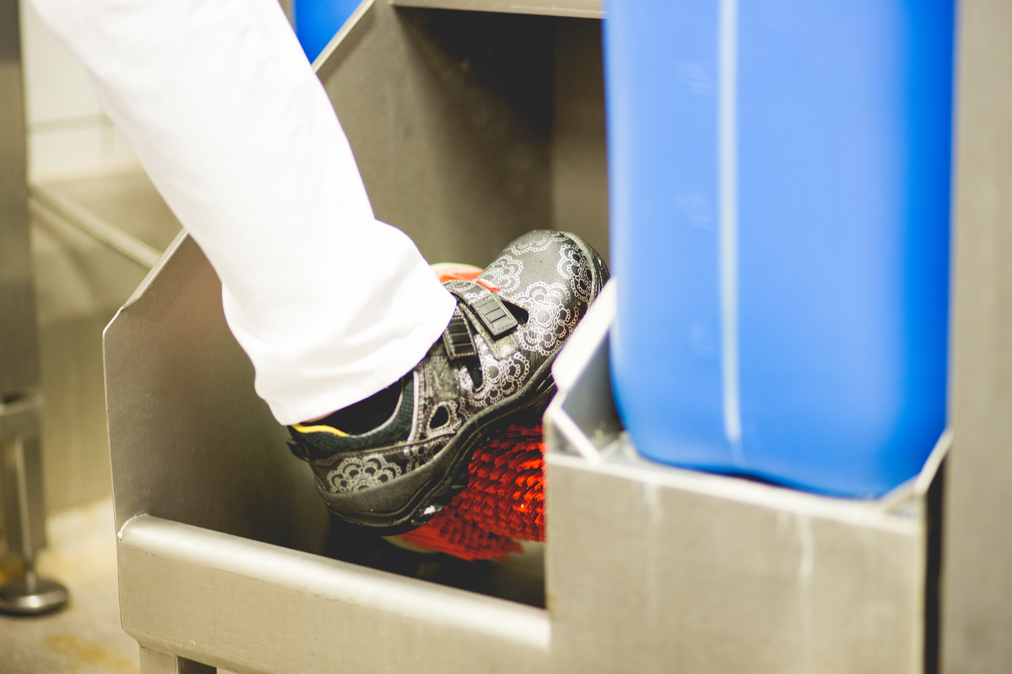
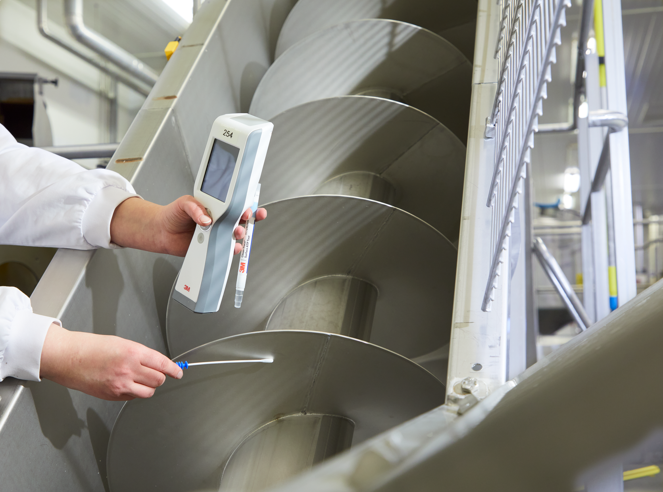
Hygienia elintarviketeollisuudessa
Hygieeninen elintarvike on puhdas, terveellinen ja ihmisravinnoksi sopiva
Hygienian osalta elintarviketeollisuutta ohjaavat tarkka lainsäädäntö ja sen toteutumisen valvonta sekä valmistajan itse tekemä omavalvonta
Hygienian osalta elintarviketeollisuudessa vallitsevat monet samat perusperiaatteet kuin kotikeittiössä, vaikkakin toimintatavat, säännöt ja valvonta poikkeavat kotikokkauksesta
Henkilöllä, joka työskentelee elintarvikehuoneistossa ja käsittelee pakkaamattomia helposti pilaantuvia elintarvikkeita, täytyy olla hygieniapassi

Slide 11
Hävikin hallinta ja elintarvikkeiden pakkaaminen
Elintarvikeyritykset pyrkivät hyödyntämään raaka-aineet mahdollisimman tarkasti ja hävikin syntymistä minimoidaan kaikin keinoin
Pakkauksen on sovelluttava elintarvikekäyttöön.
Pakkauksen tehtävä on myös vähentää hävikkiä
Pakkauksia kehitetään ympäristövaikutusten minimoimiseksi
Väistämättömiä sivuvirtoja hyödynnetään esimerkiksi eläinten rehuna tai uusia tuotteita kehitettäessä

Slide 12
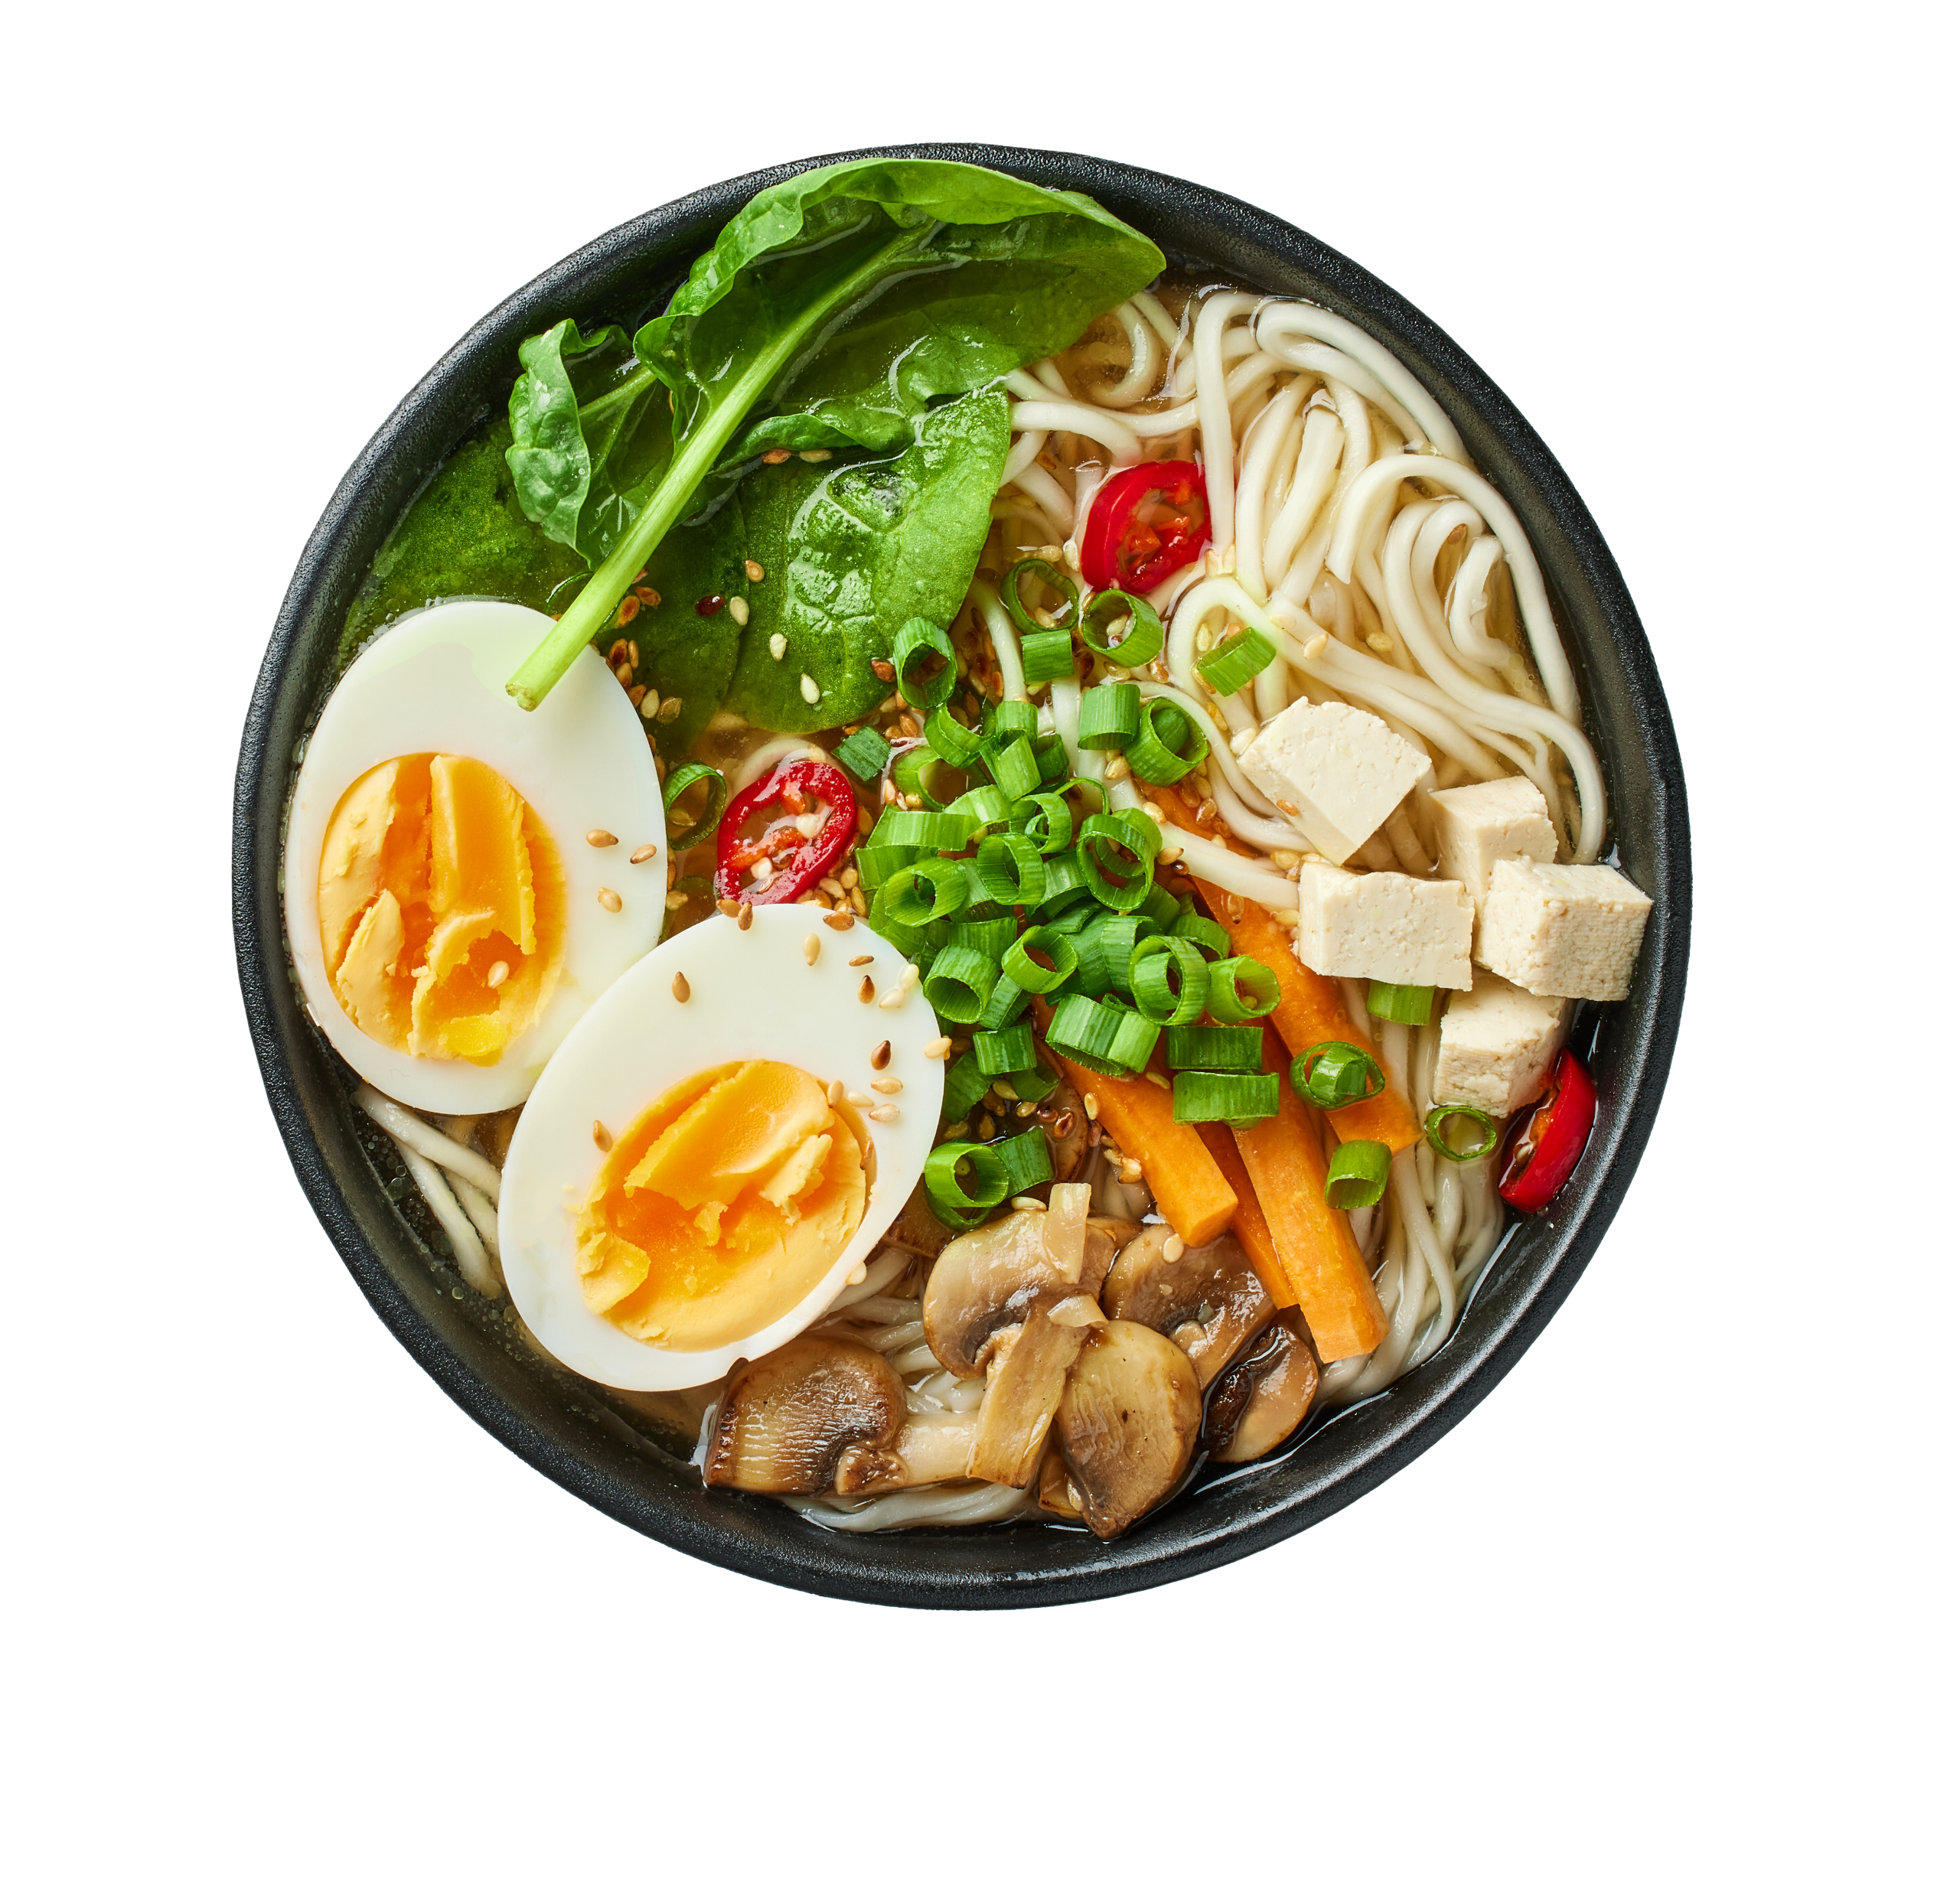
Elintarviketeollisuus vaalii ja kehittää ruokakulttuuria
Elintarviketeollisuus vaalii perinteitä:
Esim. maksalaatikko ja joulupöydän laatikot, hernekeitto, vispipuuro, poronkäristys, karjalanpaisti ja karjalanpiirakka
Ja kehittää uutuuksia:
Esim. kaurajuoma, ruokatrendit, muiden ruokakulttuurien maut

Slide 13
Kuvat
Dia 2: Scandinavian Stockphoto
Dia 3: Ruokatieto Yhdistys ry
Dia 4: Saarioinen Oy
Dia 5: Saarioinen Oy
Dia 6: Canva, Microsoft PowerPoint Stock Images
Dia 7: Ruokatieto Yhdistys ry
Dia 8: Ruokatieto Yhdistys ry
Dia 9: Ruokatieto Yhdistys ry
Dia 10: Saarioinen Oy
Dia 11: Saarioinen Oy
Dia 12: Ruokatieto Yhdistys ry, Scandinavian Stockphoto
Kuvien käyttäminen muussa kuin tämän kalvosarjan yhteydessä on kielletty. Kalvosarjaa saa vapaasti muokata opetuskäyttöön sopivaksi (lyhentää, lisätä omia kalvoja jne.) ja se on tarkoitettu vain opetuskäyttöön.

